Slide 1
Workshop Formação Moodle_FCUL
Grupo 1: 2 e 16 Dez 09, 6 Jan 10
Centro de Competência FCUL, Instituto Educação
nspedro@fc.ul.pt; ppabrantes@fc.ul.pt

Slide 2
Sessão 3: Agenda de Trabalho
1) Administração de disciplinas
. Gestão de cargos e permissões
. Gestão de Notas
. Constituição de Grupos
2) Identificação de elementos relevantes para a estruturação
de uma disciplina
3) Balanço das actividades realizadas
4) Estratégias de acção futuras

Slide 3
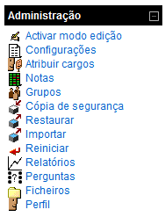
1) Administração de disciplinas

Slide 4
2) Elementos relevantes para a estruturação de disciplinas
  qual o tipo de espaço pretendido?
  que relação com espaços presenciais já existentes?
    o que lhes acrescentam?
    o que é preciso modificar?
  que práticas se pretende/consegue implementar?
  que aprendizagens se quer promover?
  mecanismos de regulação a implementar?
  para onde se quer caminhar?

Slide 5
3) Balanço das actividades realizadas
Moodle_FCUL:
Que funcionalidades considerei mais relevantes ?
O que me pareceu mais complicado?
Que potencialidades identifico para o trabalho docente?

Slide 6
No trabalho docente: o que possibilita?
Motivação e interesse dos alunos
Gestão centralizada
Facilidade no upload de recursos
actualização de informação
Gestão de notas e trabalhos
Apoio sistemático ao trabalho dos alunos
Estímulo à autonomização dos alunos
(colaboração inter-pares)

Slide 7
No trabalho docente: o que possibilita?
Transparência no processo ensino-aprendizagem
Evidência do processo reflexivo/aplicação
Construção continuada
. repositório de recursos, relevantes
. De todo um percurso de trabalho ao longo ano lectivo

Slide 8
Na perspectiva dos alunos: o que possibilita?
Questionário online
Acesso/Organização de conteúdos
(com/sem interactividade associada)
Comunicação multi-direccional
(facilidade no acesso ao “docente”)
Espaço privado e seguro
Construção colaborativa do conhecimento
troca de experiências, opiniões
organização de ideias (audiência)
Recursos

Slide 9
Na perspectiva dos alunos: o que possibilita?
Flexibilidade no desenvolvimento de actividades
= Promoção da autonomia
Desenvolvimento de competências digitais
vivência em ambientes web,
comunicação online,
pesquisa/exploração de RED’s
Questionário online

Slide 10
Trabalho docente: o que exige?
Investimento e envolvimento
Tempo
(Organização e actuação estratégica)
Atenção e acompanhamento = sustentação
(visibilidade na presença)
Actualização
Sentido inovativo
[ Nada de novo, portanto!! ]

Slide 11
Importante pensar a relação entre presencial e o online
o actual e o futuro

Slide 12
O futuro ?
Net generation
[ utilizador-developer, lúdico, interactividade,
Multi-task, Continuos Parcial Attention (Linda Stone), ...]
Bolonha e a planificação do Mundo
(Thomas Friedman)
Ex: MIT Open Courses, University of People,
Quality Assurance systems

Slide 13
Respostas ?
Novos públicos
Novos currículos e novas ofertas formativas
(Que necessidades no mercado de trabalho em 2020?)
Novas métricas de regulação
Novas formas de financiamento
(‘Investigação aplicada’, Parcerias/Consórcios, ...)
Novos (competências) profissionais
Novos panoramas de referência

Slide 14
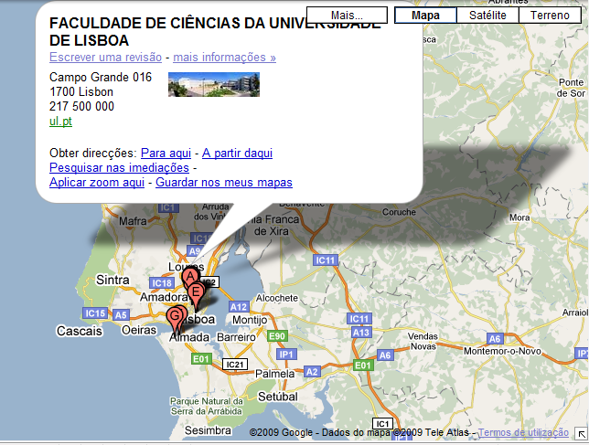

Slide 15
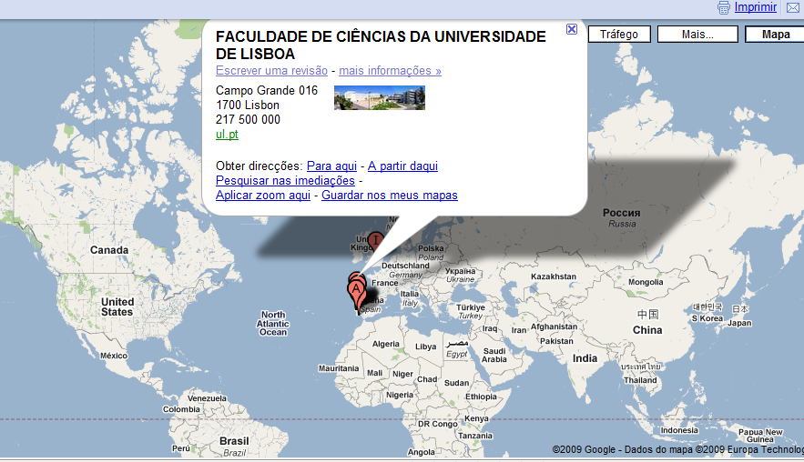

Slide 16
4) Projecto Moodle_FCUL
Apoio individualizado
(dúvidas, organização/dinamização de disciplinas, reestruturação de recursos educativos, lições, planos de trabalho, ...)
Reuniões de apoio estratégico a Departamentos
(levantamento de informação, avaliação de necessidades de formação, definição de planos de desenvolvimento, ...)
Apoio a projectos/iniciativas em E/B-learning
(organização de Workshops, cursos, unidades curriculares, ...)
Formação ????
(Concepção de Podcasts e Webcasts, E-moderation em espaços de aprendizagem online, Exploração educativa de aplicações Web 2.0; Conteúdos para Mobile Tecnologies, ...)

